Slide 1
Лекция 7. Алгоритмы поиска на основе деревьев
Бинарное дерево поиска
Поиск элемента
Вставка узла
Удаление узла

Slide 2
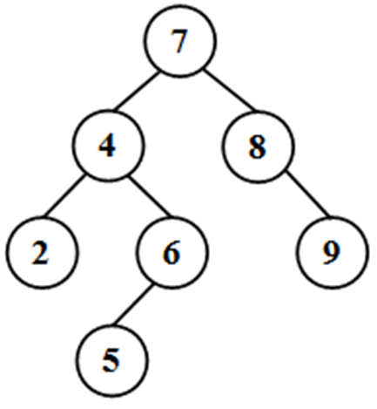
Бинарное (двоичное) дерево поиска
Упорядоченное двоичное дерево (двоичное дерево поиска)
1. Все элементы в левом поддереве меньше элемента, хранимого в корне
2. Все элементы в правом поддереве больше элемента, хранимого в корне
3. Все элементы дерева различны.

Slide 3
Двоичное дерево поиска
Структура узла
struct Node{
int key ; // ключ узла
inftype V; //информационная часть узла
Node* left; // указатель на левого потомка
Node* right ; // указатель на правого потомка
Node* parent; // указатель на родительский узел
}
Основные операции
FIND(K) — поиск узла, в котором хранится пара (key, value) с key = K.
INSERT(K,V) — добавление узла в дерево (пары (key, value) = (K, V)).
REMOVE(K) — удаление узла, в котором хранится пара (key, value) с key = K.

Slide 4
Поиск элемента в бинарном дереве (FIND)
Дано: дерево Т и ключ K.
Задача: проверить, есть ли узел с ключом K в дереве Т, и если да, то вернуть ссылку на этот узел.
Алгоритм:
1. Если дерево пусто (указатель на дерево =NULL), то узел не найден, КОНЕЦ.
2. Иначе сравнить K со значением ключа корневого узла X.
3. Если K=X, выдать ссылку на этот узел и КОНЕЦ.
4. Если K>X, рекурсивно искать ключ K в правом поддереве Т (переход в правое поддерево и переход к п.1).
5. Если K<X, рекурсивно искать ключ K в левом поддереве Т. (переход в левое поддерево и переход к п.1)

Slide 5
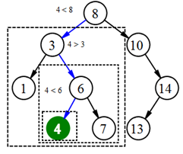
Программная реализация
Node FIND(Node *x, int k)
{
if (x == null)
cout <<”нет дерева”;
else
if (k == x.key)
return x;
if (k > x.key)
return FIND(x.right, k);
else
return FIND(x.left, k);
}
Сложность O(log n)

Slide 6
Поиск минимального и максимального элементов
Node minimum( Node x){
if (x.left == NULL)
return x;
return minimum(x.left);
}
Node maximum( Node x){
If (x.right == NULL)
return x;
return maximum(x.right);
}

Slide 7
Добавление узла в дерево (INSERT)
Дано: указатель на дерево x и пара (K,V).
Задача: вставить пару (K, V) в дерево X (при совпадении K, заменить V).
Алгоритм:
Если дерево пусто (указатель на дерево=NULL), заменить его на дерево с одним корневым узлом ((K,V), null, null) и КОНЕЦ.
Иначе - сравнить K с ключом корневого узла X и проверить наличие указателей у корневого узла.
Если K=X, заменить V текущего узла новым значением и КОНЕЦ.
Иначе - Если K>X, считать деревом правое поддерево Х и переход к п.1.
Иначе – считать деревом левое поддерево Х и переход к п.1.

Slide 8
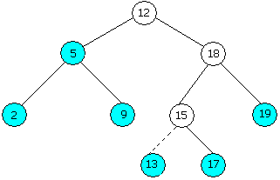
Программная реализация
Node* insertNode(Node *x, int k, int v) {
Node *current, *parent;
current = root; parent = null;
while (current) {
if (k == current->key) {
current->V = v;
return (current);
}
parent = current;
current = k < current->key ? current->left : current->right;
}
x = new Node;
x->key = k;
x->V = v;
x->parent = parent;
x->left = NULL;
x->right = NULL;
if (parent)
if (x->key < parent->key) parent->left = x;
else parent->right = x;
else
root = x;
return(x);
}
Сложность O(log n)

Slide 9
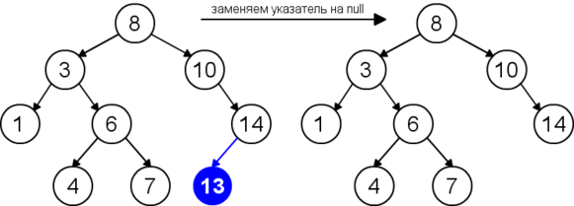
Удаление узла (REMOVE)
Случай 1. Удаляемый узел 𝑛𝑜𝑑𝑒 не имеет потомков (является листом).

Slide 10
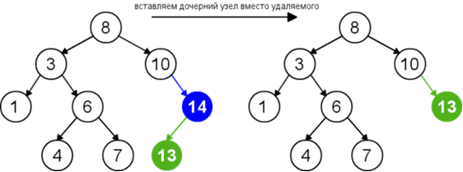
Удаление узла (REMOVE)
Случай 2. Удаляемый узел 𝑛𝑜𝑑𝑒 имеет одного потомка.

Slide 11
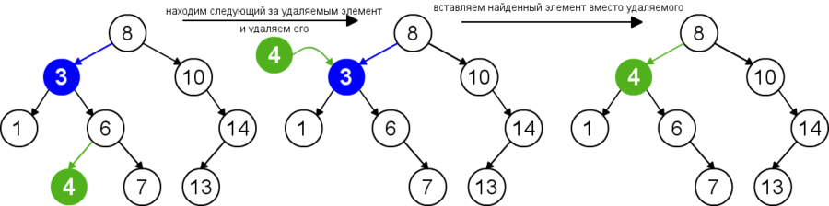
Удаление узла (REMOVE)
Случай 3. Удаляемый узел 𝑛𝑜𝑑𝑒 имеет двоих потомков.

Slide 12
Алгоритм удаления узла
Дано: дерево Т с корнем n и ключом K.
Задача: удалить из дерева Т узел с ключом K (если такой есть).
Алгоритм:
Если дерево T пусто, выдать сообщение и КОНЕЦ;
Иначе сравнить K с ключом X корневого узла n.
Если K>X, циклически удалить K из правого поддерева Т (переход в правое поддерево и к п.2);
Если K<X, циклически удалить K из левого поддерева Т (переход в левое поддерево и к п.2);
Если K=X, то необходимо рассмотреть три случая.
Если обоих потомков нет (левый и правый указатели =NULL), то удалить текущий узел и
обнулить ссылку на него в родительского узла;
7. Если одного из потомков нет, то значения полей-указателей потомка m вставить вместо
соответствующих значений корневого узла.
8. Если оба потомка присутствуют, то
9. Если левый узел m правого поддерева отсутствует (n->right->left), то
копировать из правого узла в удаляемый поля K, V и ссылку на правый узел правого потомка.
10. Иначе взять самый левый узел m, правого поддерева n->right и скопировать данные
(кроме ссылок на дочерние элементы) из m в n;

Slide 13
Выводы
Краткие итоги
Упорядоченное двоичное дерево – это двоичное дерево, в котором для любой его вершины x справедливы свойства: все элементы в левом поддереве меньше элемента, хранимого в x ; все элементы в правом поддереве больше элемента, хранимого в x ; все элементы дерева различны.
2. Поиск в бинарном дереве поиска имеет сложность O(n).
3. Операции добавления и удаления узлов в бинарном дереве поиска имеют сложность O(n)

